Slide 1


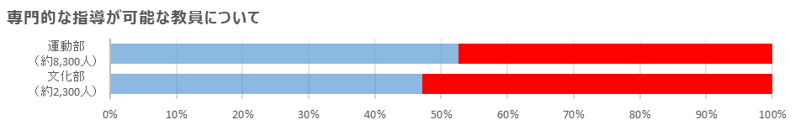





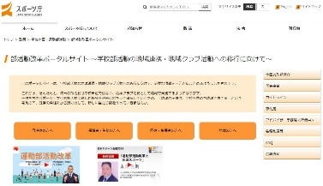

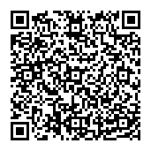
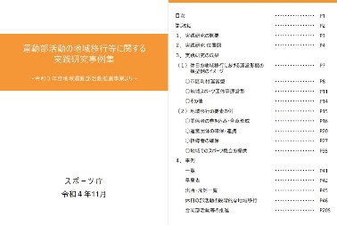
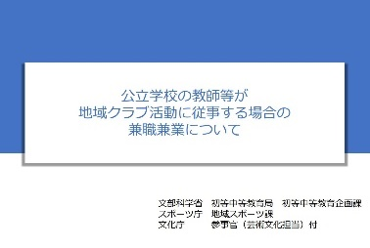
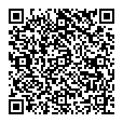


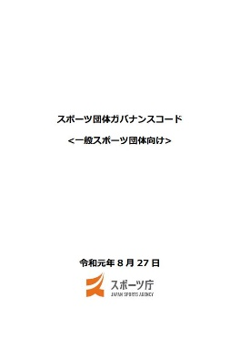
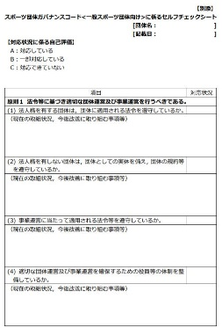
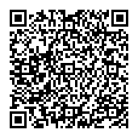
学校部活動の地域連携・地域クラブ活動への移行に向けた情報サイト
参考資料
部活動 改革
中学校の部活動の地域移行について
＜大阪府における中学校等の部活動の実態＞ ※市町村教育委員会(政令市除)を対象に実施した部活動実態調査より
◆ 生徒加入状況 及び 部活動設置状況の推移
全体（運動＋文化） | 平成３０年度 | 令和４年度 | 増減率（％）
在籍生徒数（人） | 130,916 | 125,171 | ー4.4
入部生徒数（人） | 109,659 | 102,928 | ー6.1
入部率（％） | 83.8 | 82.2 | ー1.9
部活動設置数（部） | 4,667 | 4,748 | ＋1.7
生徒数の減少に伴い、教員の人数も減少している中、部活動の設置数は増加している状況がある。
約半数の顧問が専門外の部活動を担当している状況がある。
◆ 指導者の配置状況
＜スポーツ庁より＞
ガイドラインについて
部活動改革ポータルサイト
11分55秒
https://www.mext.go.jp/sports/b_menu/sports/mcatetop01/list/1372413_00003.htm
https://youtu.be/prUQjfP-GTk
事例集
兼職兼業について
https://www.mext.go.jp/sports/b_menu/sports/mcatetop01/list/jsa_00015.html
https://www.mext.go.jp/a_menu/shotou/jinji/mext_02032.html
https://www.mext.go.jp/content/20221011-mxt_syoto01_01.pdf
スポーツ団体ガバナンスコード＜一般スポーツ団体向け＞
https://www.mext.go.jp/sports/b_menu/sports/mcatetop10/list/detail/1420888.htm
スポーツ団体ガバナンスコードとは、スポーツ団体が適切な組織運営を行う上での原則・規範を示すものです。
各スポーツ団体においては、その遵守状況について、本ガバナンスコード別添のセルフチェックシートを活用のうえ、自主的に自己説明・公表を行っていただきますようお願いします。
スポーツ庁では、令和５年度以降、休日の部活動の段階的な地域移行を図ることとされています。
学校部活動の地域連携や地域クラブ活動への移行は、将来にわたり生徒のスポー ツ・文化芸術活動の機会を 確保するために重要であることが示されています。

Slide 2
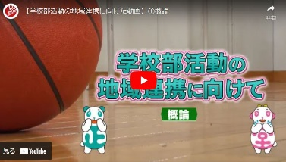








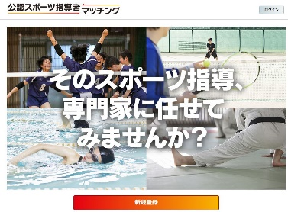
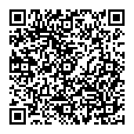



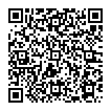
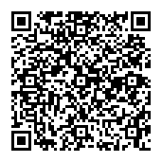

＜公益財団法人日本スポーツ協会より＞
● 解説動画
① 概論
② 中学校との連携
3分38秒
5分36秒
https://youtu.be/FiWzLlUoxdk
https://youtu.be/lI_t0oUVypE
③ 指導者の質の保障と 量の確保
④ 事故防止と保険加入
4分11秒
3分49秒
https://youtu.be/7tTPYVt3cHY
https://youtu.be/H-bNJd2ocv8
● スポーツリスクマネジメント
● 指導者マッチングサイト
スポーツ事故の防止と法的責任
公認スポーツ指導者マッチング
https://www.japan-sports.or.jp/local/news/tabid878.html?itemid=4568
https://my.japan-sports.or.jp/matching.html
公益財団法人日本スポーツ協会では、「適切な資質能力を身につけた指導者の確保」、「多様な運営団体・ 実施主体の確保」、「多様な財源の確保」の主に3点の確保について、実現可能な具体的施策を加盟団体と 連携・協働し、スポーツ界一体となって取り組むこととしています。
＜大阪府＞
第３次大阪府スポーツ推進計画
第５次大阪府文化振興計画
https://www.pref.osaka.lg.jp/sportsshinko/sportplan3/index.html
https://www.pref.osaka.lg.jp/bunka/bunkashinkoukeikaku/index.html
大阪府では、首長部局のスポーツ・文化振興担当部署とも連携し、生徒の豊かなスポーツ・文化芸術活動を 実現するため、学校部活動の在り方に関し段階的な改革に取り組みます。
大阪府・大阪府教育委員会 ～大阪府における部活動等の在り方について～
https://www.pref.osaka.lg.jp/hokentaiku/kyougisupo-tutop/bukatsuguideline.html
大阪府における部活動等の在り方に関する方針の関連情報はこちらをご覧ください。

